Slide 1
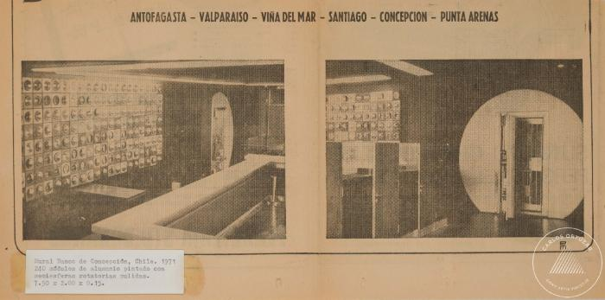
Recorte de prensa de Mural Banco de Concepción (5-10001)

Slide 2
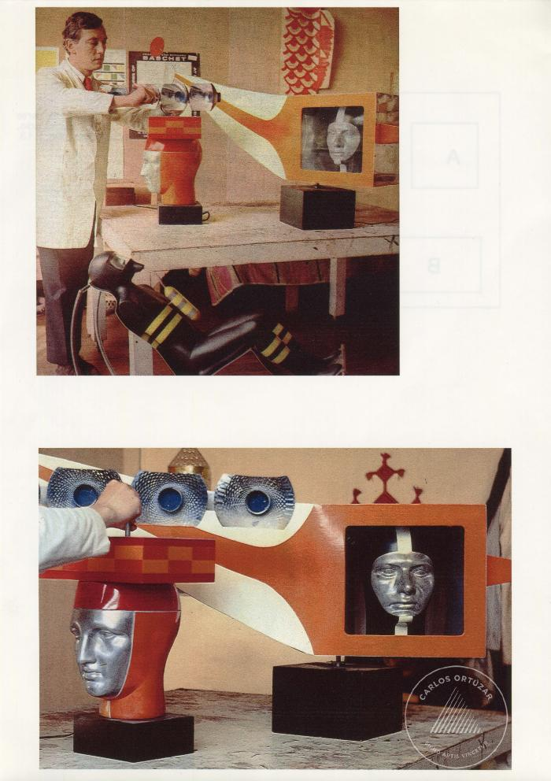
Carlos Ortuzar en su taller (6-10001)

Slide 3
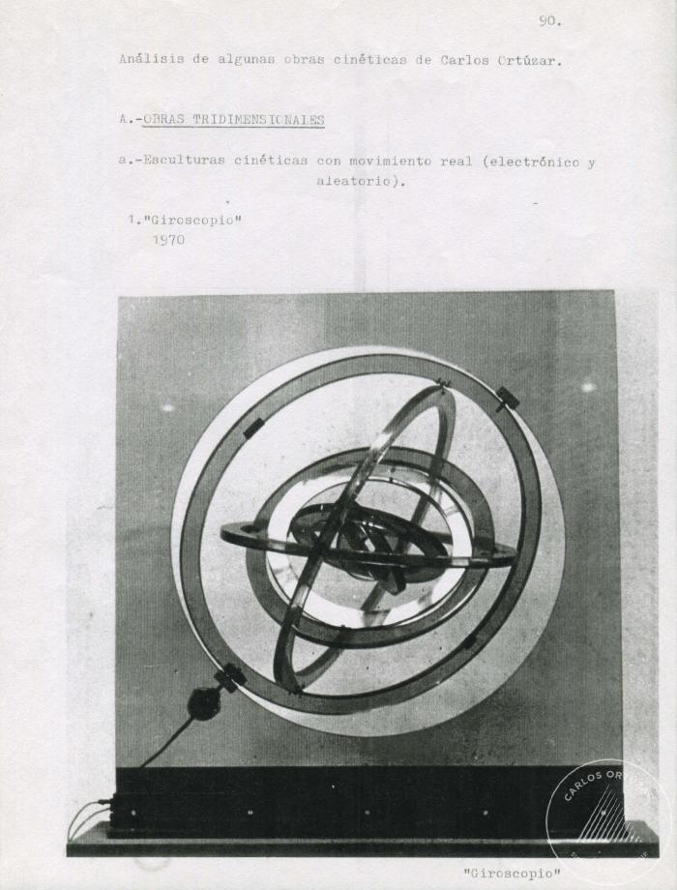
Análisis de algunas obras cinéticas de Carlos Ortúzar. Giroscopio (6-10002)

Slide 4
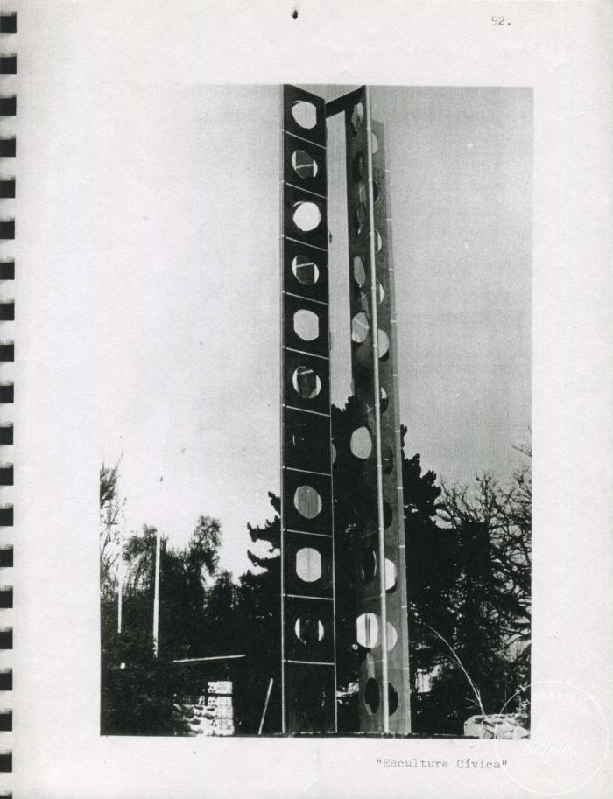
Vista perpendicular de Escultura Cívica (6-10003)

Slide 5
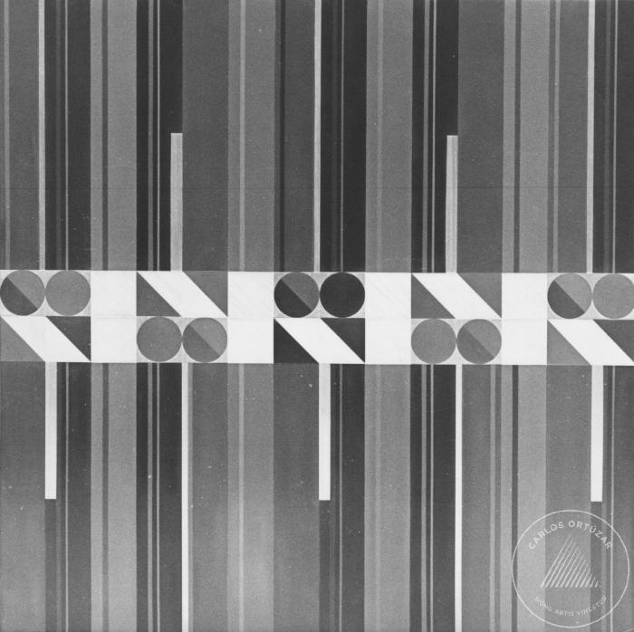
Registro frontal de pintura abstracta (6-10004)

Slide 6
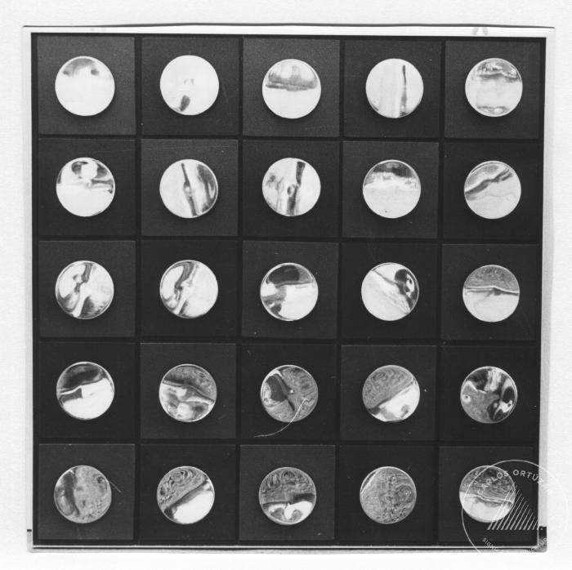
Vista frontal de la obra: Multiple (6-10005)

Slide 7
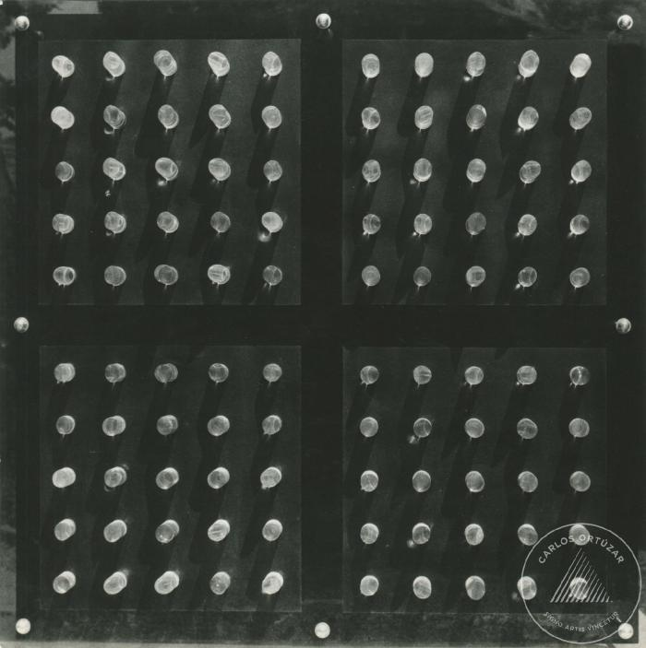
Vista frontal de escultura acrílico con prismas de color (6-10006)

Slide 8
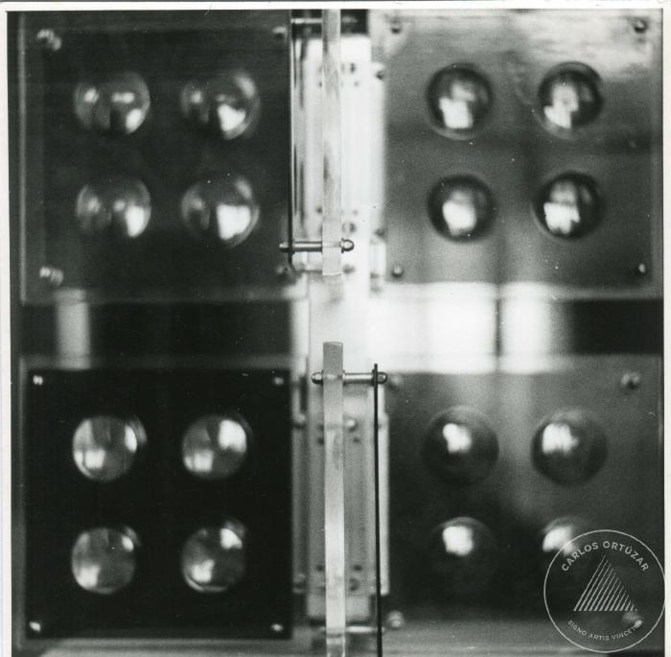
Vista frontal de escultura lentes de acrílico mas placas de colores (6-10007)

Slide 9
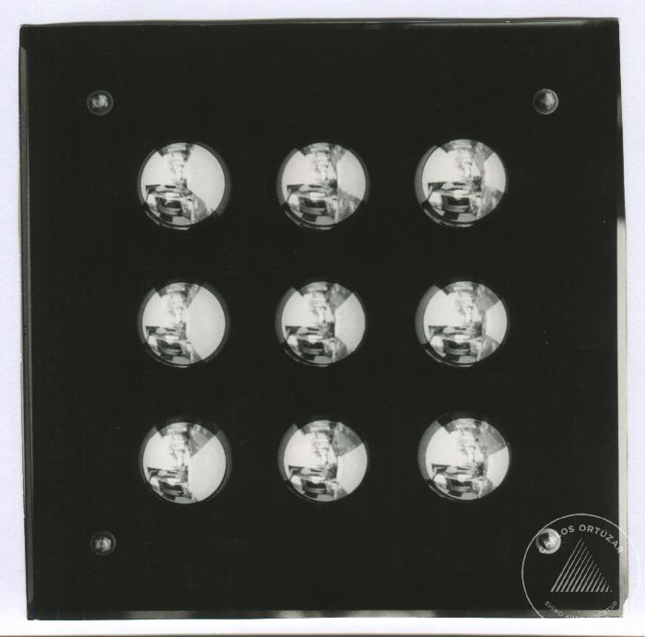
Vista frontal de escultura acrílica con lentes esféricos (6-10008)

Slide 10
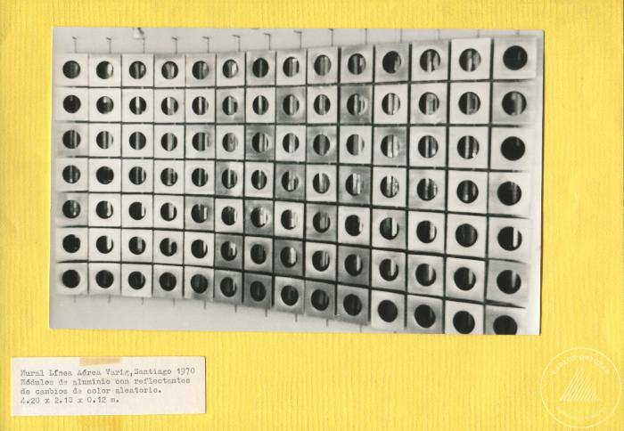
Vista diagonal del Mural línea Aérea Varig. Santiago. 1970. (6-10009)

Slide 11
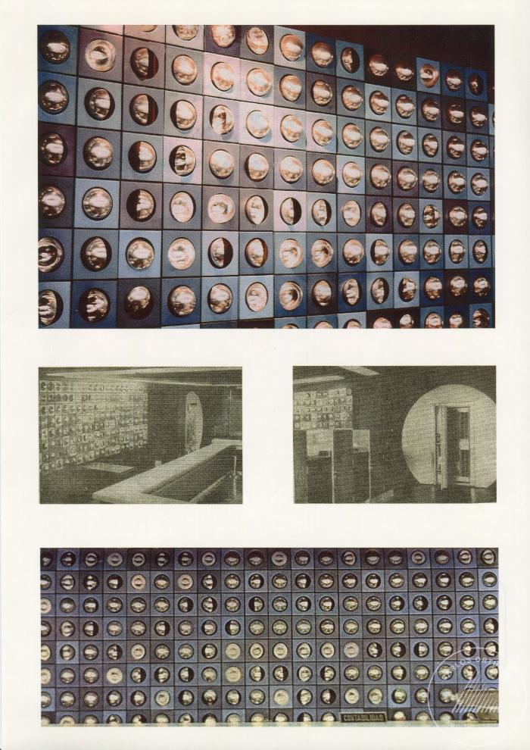
Vistas del mural del Banco de Concepción (6-10010)

Slide 12
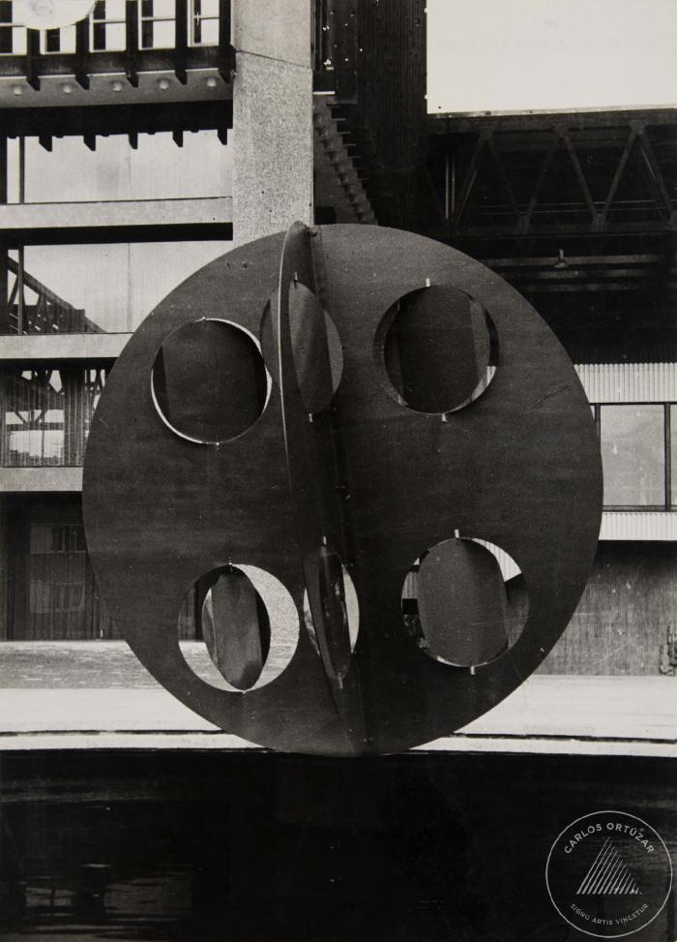
Vista Frontal de la escultura El Cuarto Mundo (6-10011)

Slide 13
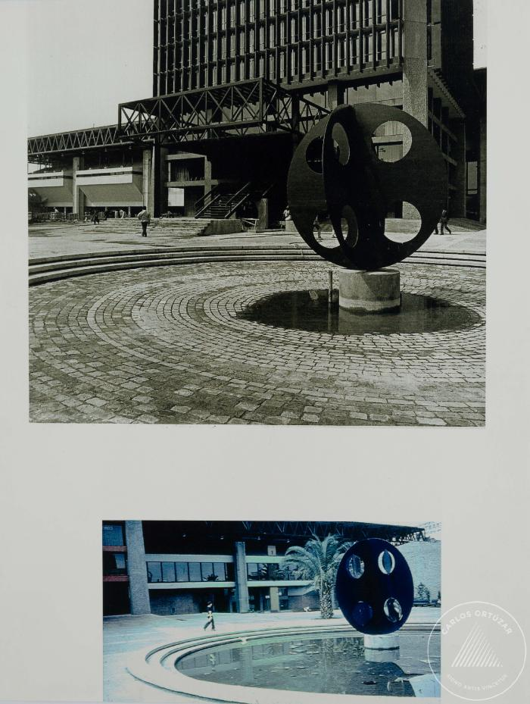
Vistas en 3/4 de la escultura El Cuarto Mundo (6-10012)

Slide 14
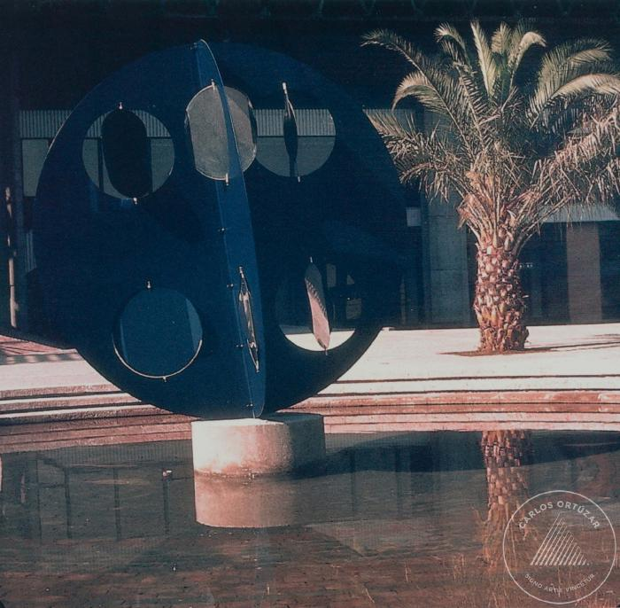
Vista frontal de la escultura publica El Cuarto Mundo (6-10013)

Slide 15
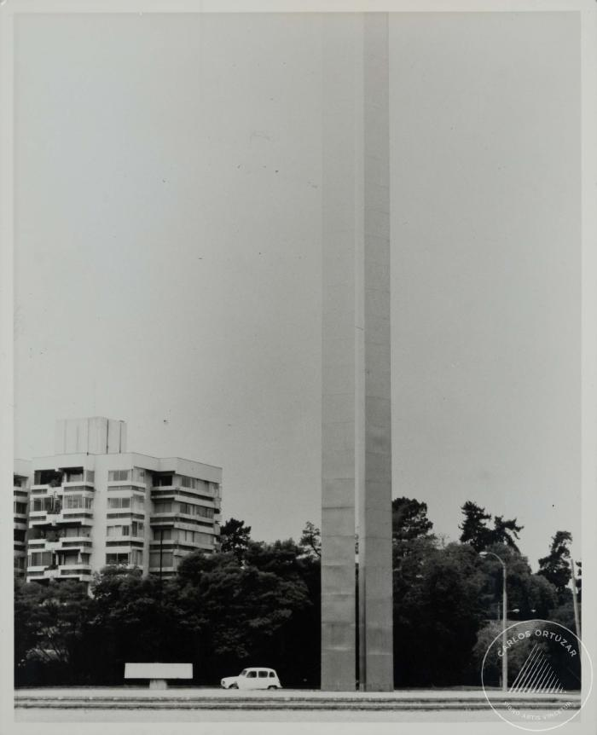
Vista general de la escultura pública Homenaje a Schneider (6-10014)

Slide 16
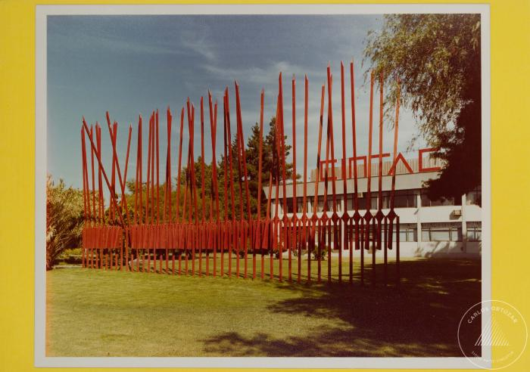
Vista 3/4 de escultura cinética frente a CINTAC (6-10015)

Slide 17
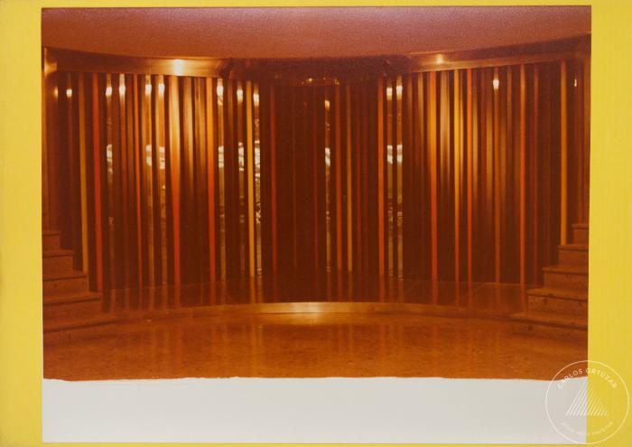
Vista frontal de la escultura "Santiago Centro Building Sculpture" (6-10017)

Slide 18
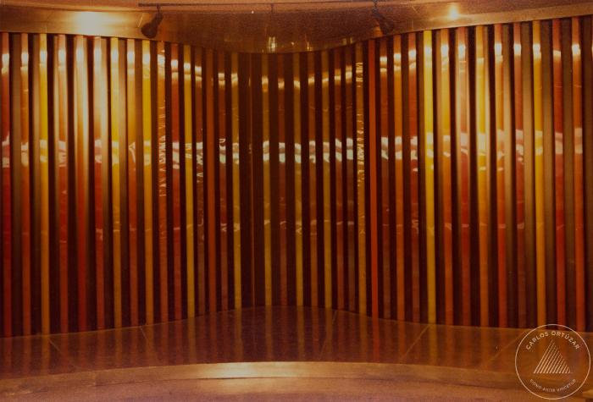
Vista frontal de la escultura "Santiago Centro Building Sculpture" (Primer plano) (6-10018)

Slide 19
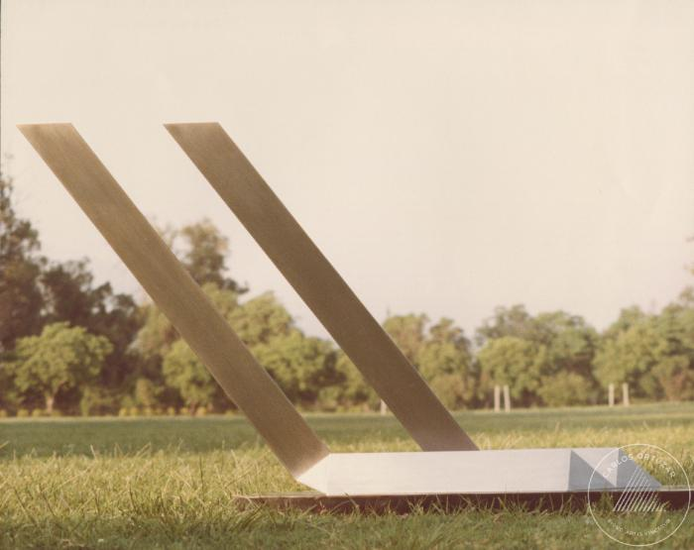
Vista frontal obra "Paralelas" (6-10019)

Slide 20
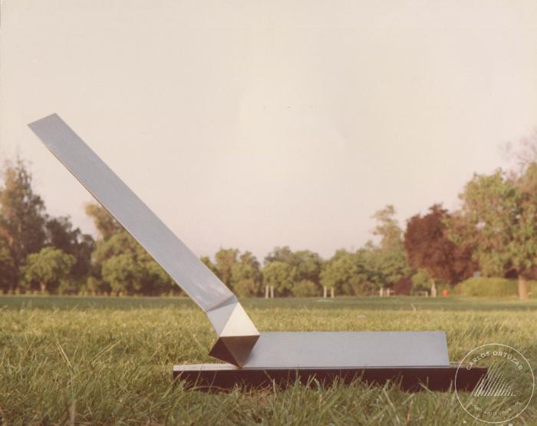
Vista frontal obra "Prismas" (6-10020)

Slide 21
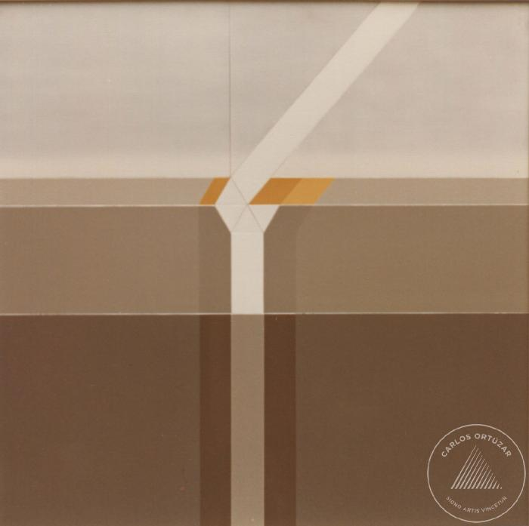
Vista frontal pintura planimétrica (6-10021)

Slide 22
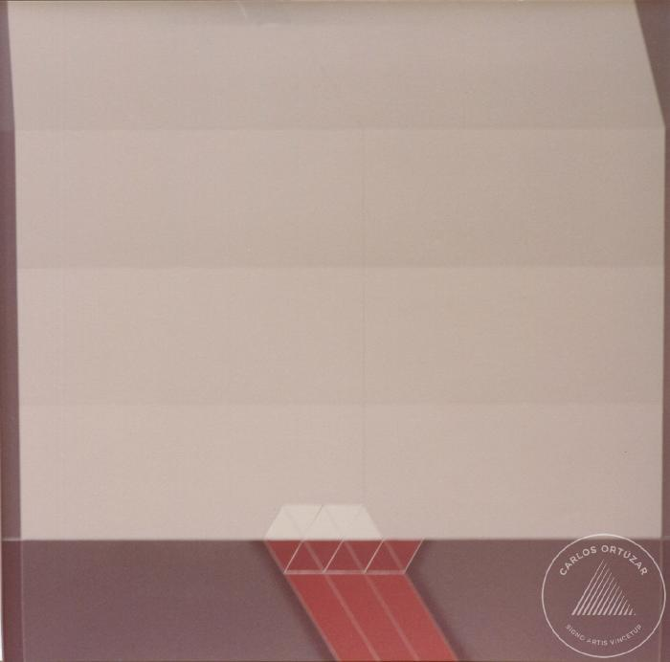
Vista frontal obra planimétrica (6-10022)

Slide 23
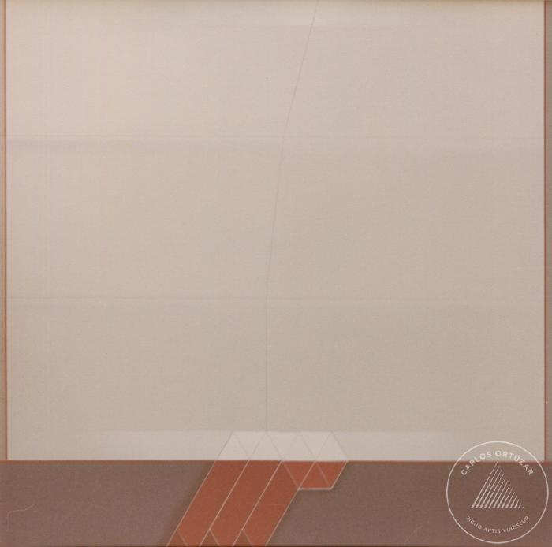
Registro frontal "Space 22" (6-10023)

Slide 24
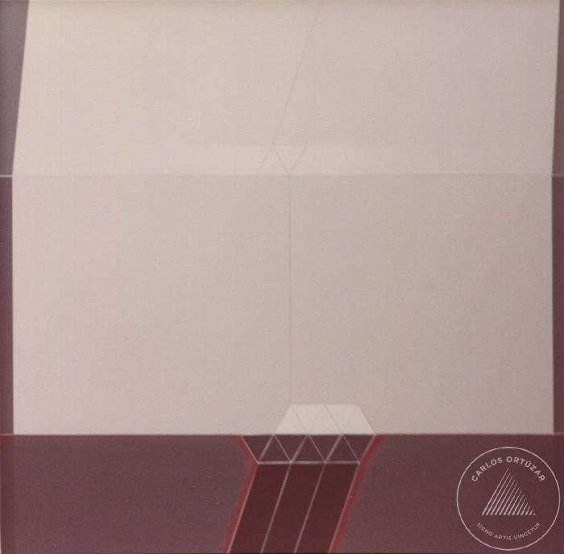
Vista frontal de obra de la Serie Space (6-10024)

Slide 25
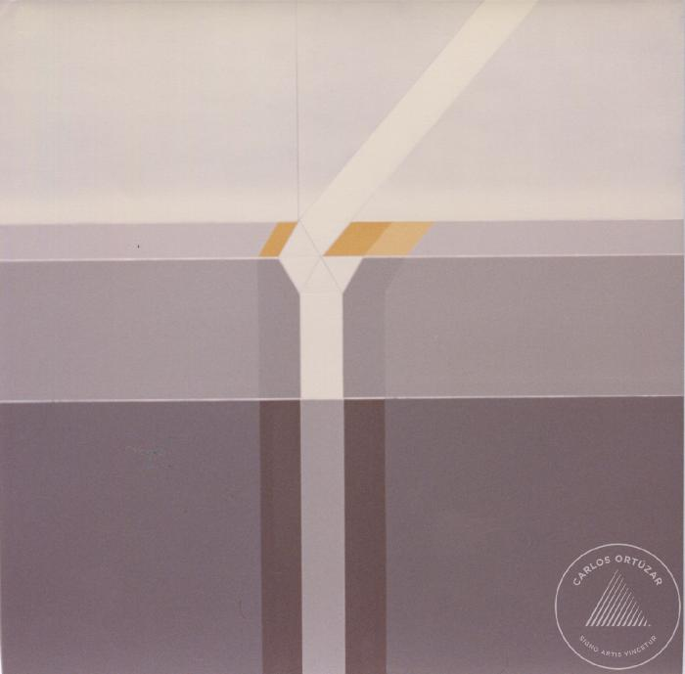
Vista frontal obra Space 13 (6-10025)

Slide 26
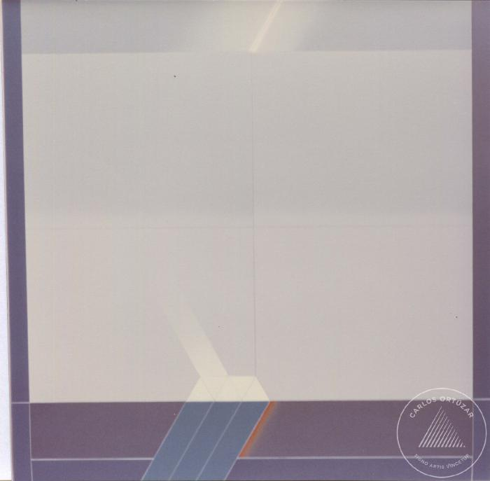
Vista frontal de obra pictórica de las serie Space (6-10026)

Slide 27
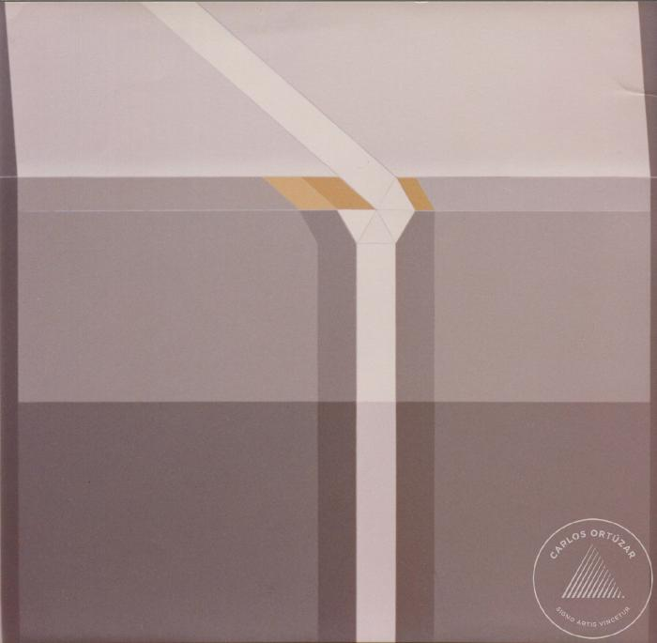
Vista frontal de la obra Space 11 (6-10027)

Slide 28
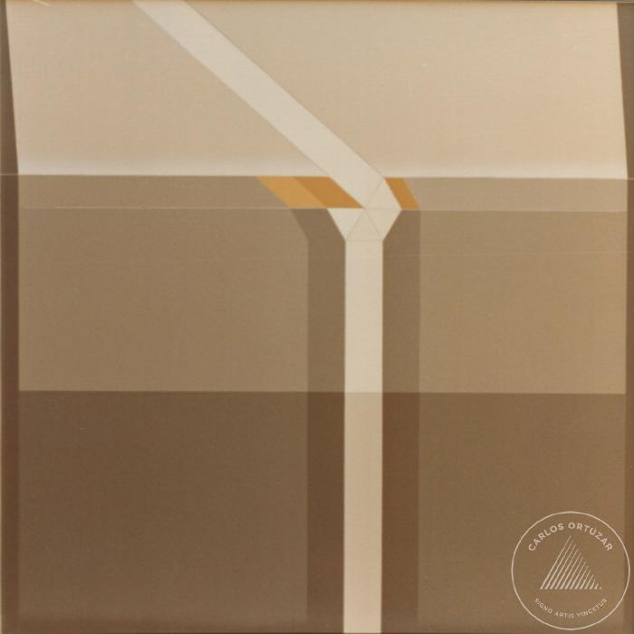
Vista frontal de pintura de la Serie Space (6-10028)

Slide 29
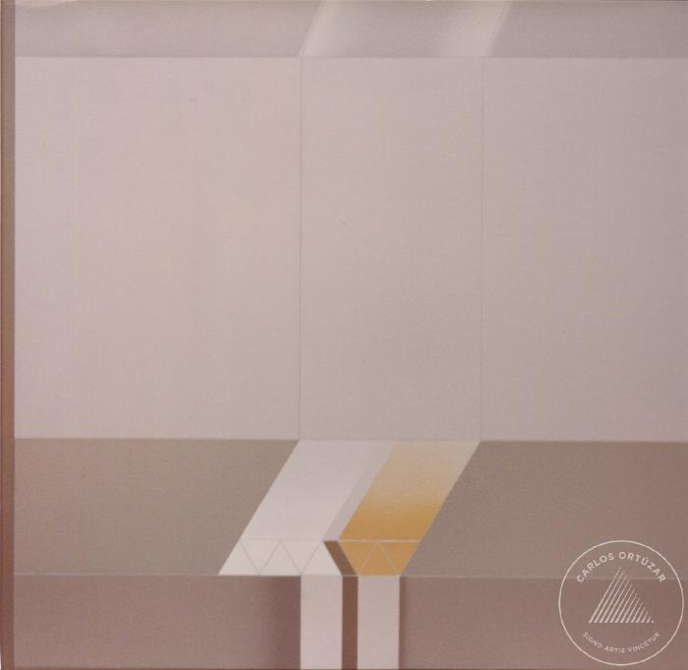
Vista frontal de la Serie Space 26 (6-10029)

Slide 30
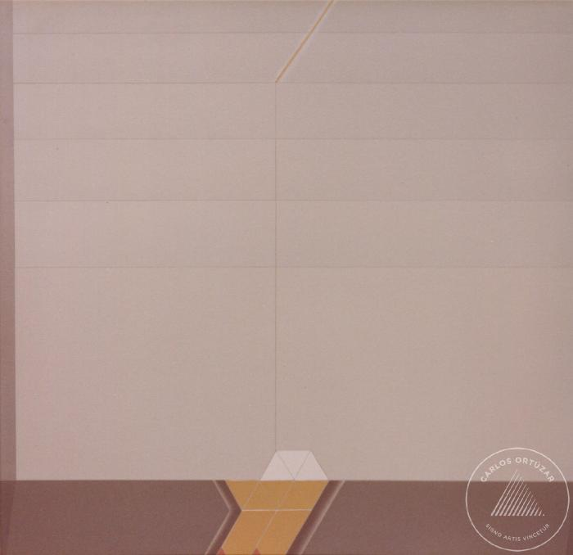
Vista frontal de la obra Space 29 (6-10030)

Slide 31
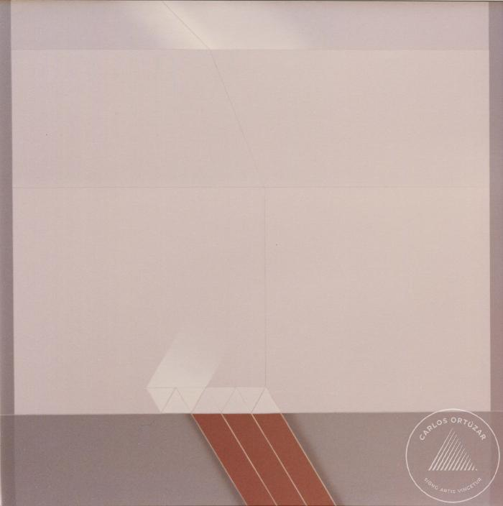
Vista frontal de la obra Space 8 (6-10031)

Slide 32
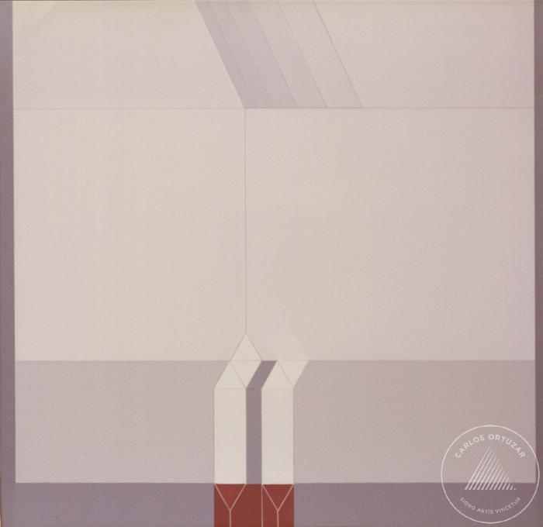
Vista frontal de la obra Space 10 (6-10032)

Slide 33
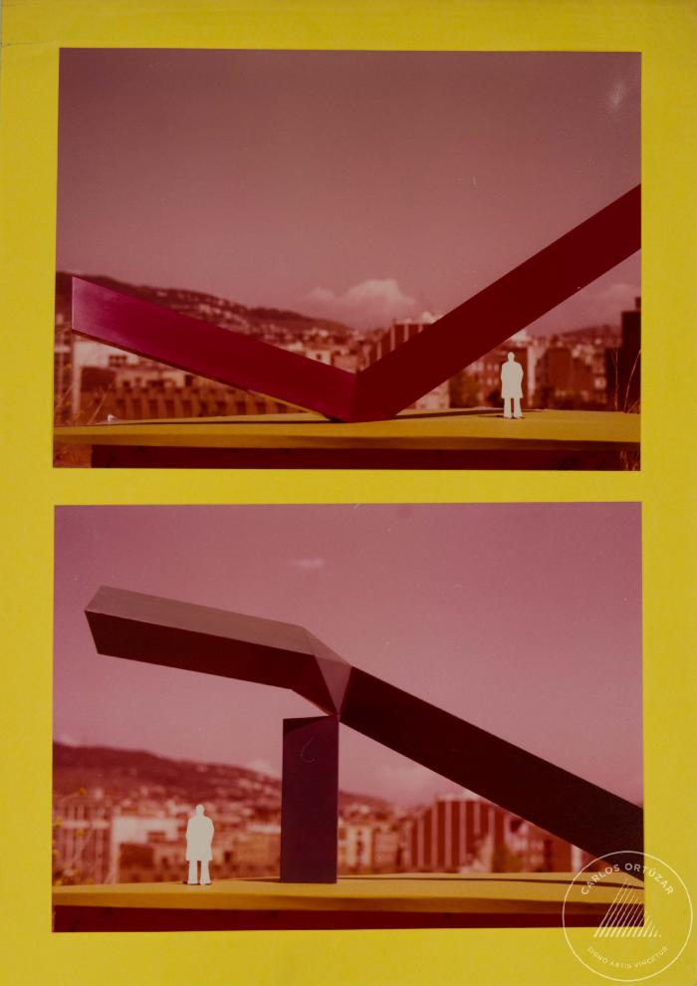
Set de fotografías frontales de maquetas escultóricas de prismas (6-10033)

Slide 34
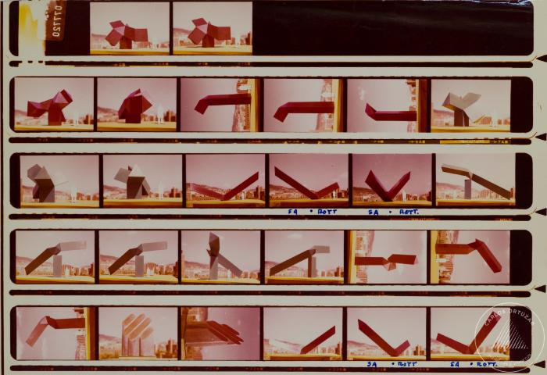
Vistas de maquetas de prismas triangulares (6-10034)

Slide 35
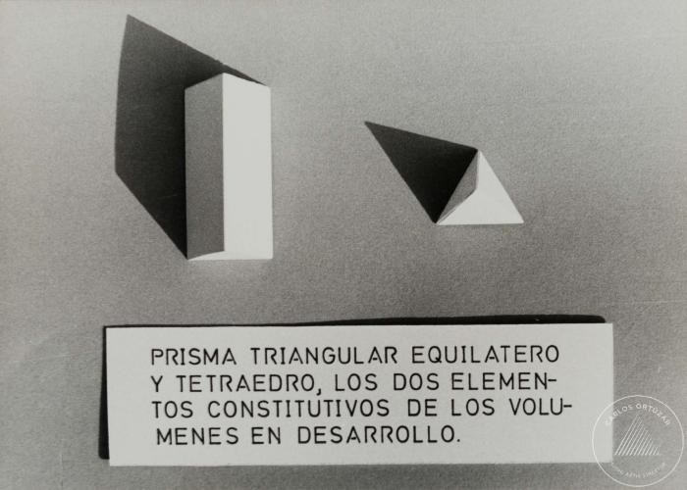
Vista cenital de maqueta de prismas triangulares (6-10035)

Slide 36
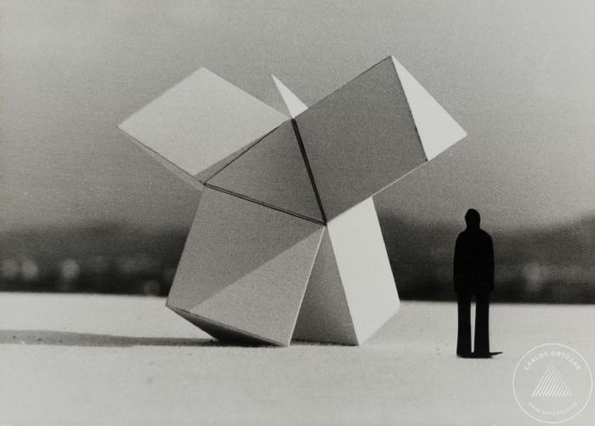
Vista frontal de maqueta basada en prismas triangulares (6-10036)

Slide 37
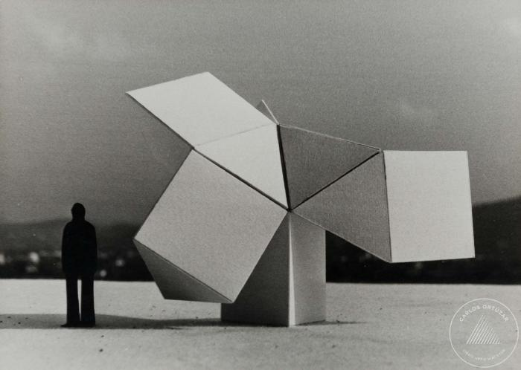
Vista de maqueta en base a prismas triangulares (6-10037)

Slide 38
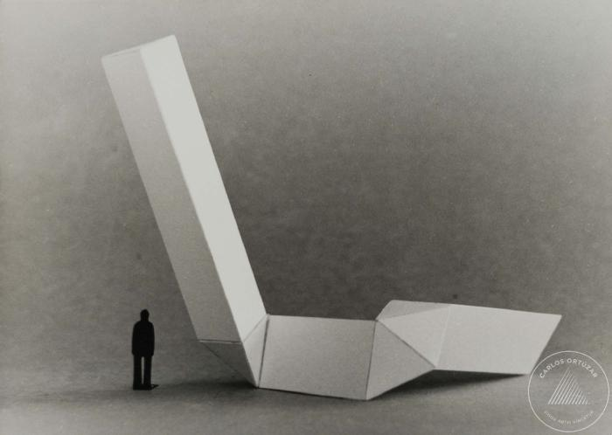
Vista de maqueta de escultura en base a prima triangular (6-10038)

Slide 39
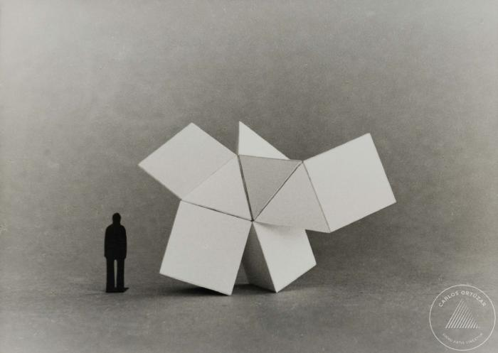
Vista maqueta en base a prisma triangular (6-10039)

Slide 40
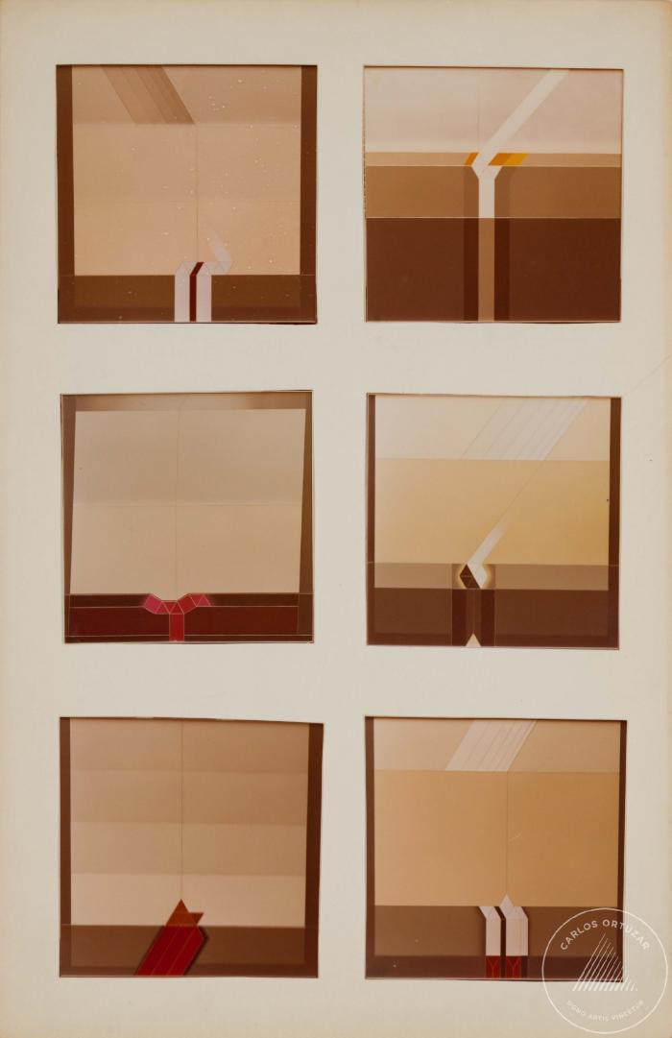
Vista frontal de obras pictóricas de la Serie Space (6-10040)

Slide 41
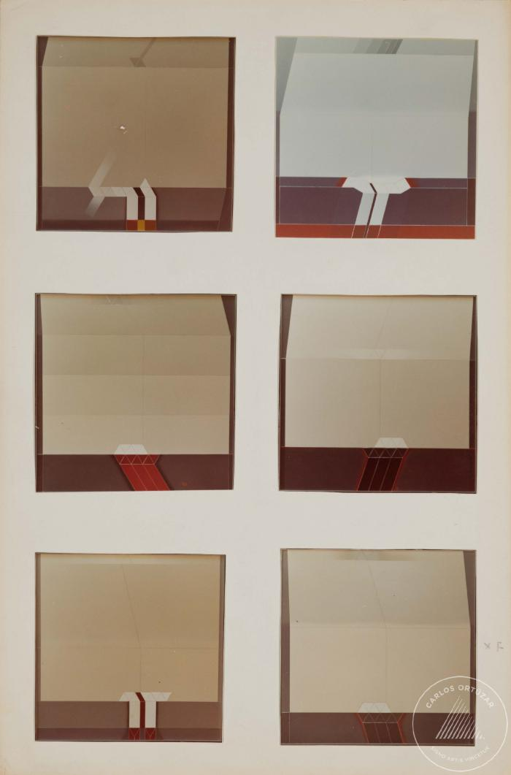
Vista frontal de obras pictóricas de la Serie Space (6-10041)

Slide 42
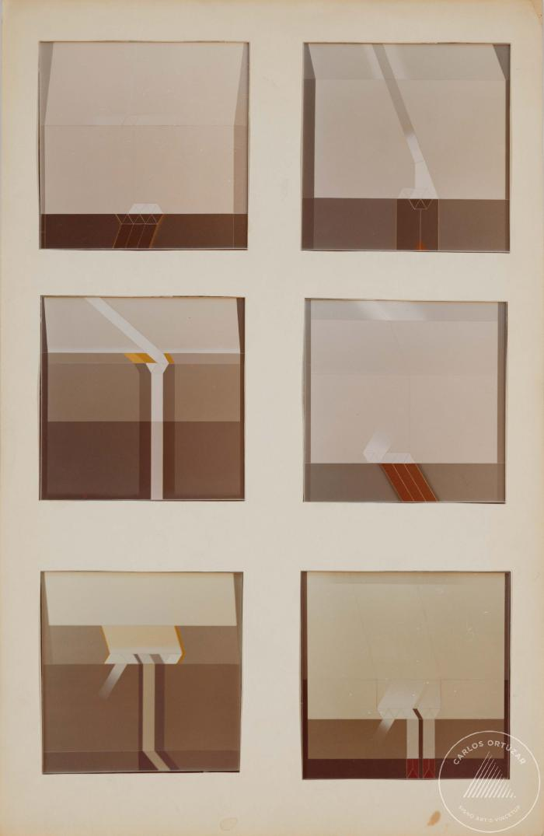
Vista frontal de obras pictóricas de la serie Space (6-10042)

Slide 43
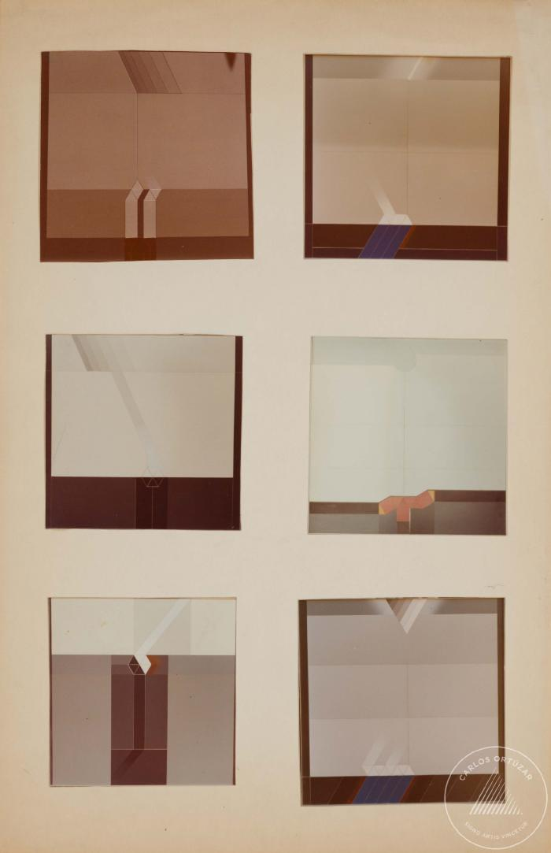
Vista frontal de obras pictóricas de la serie Space (6-10043)

Slide 44
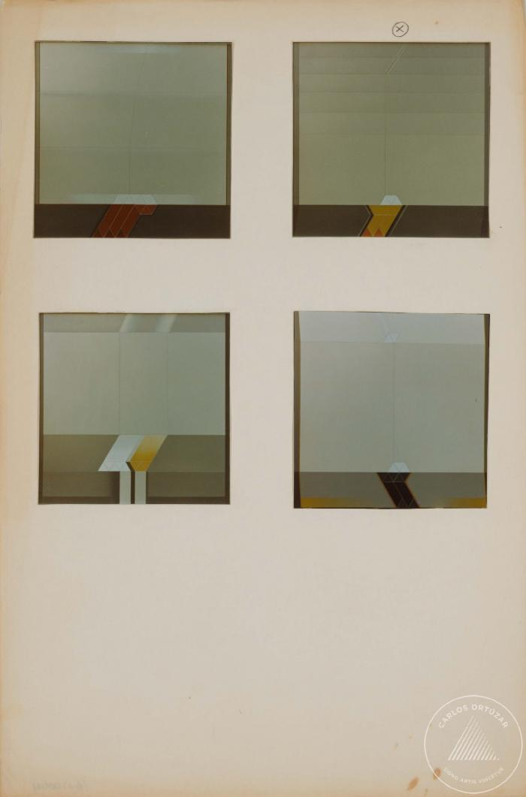
Vista frontal de obras pictóricas de la serie Space (6-10044)

Slide 45
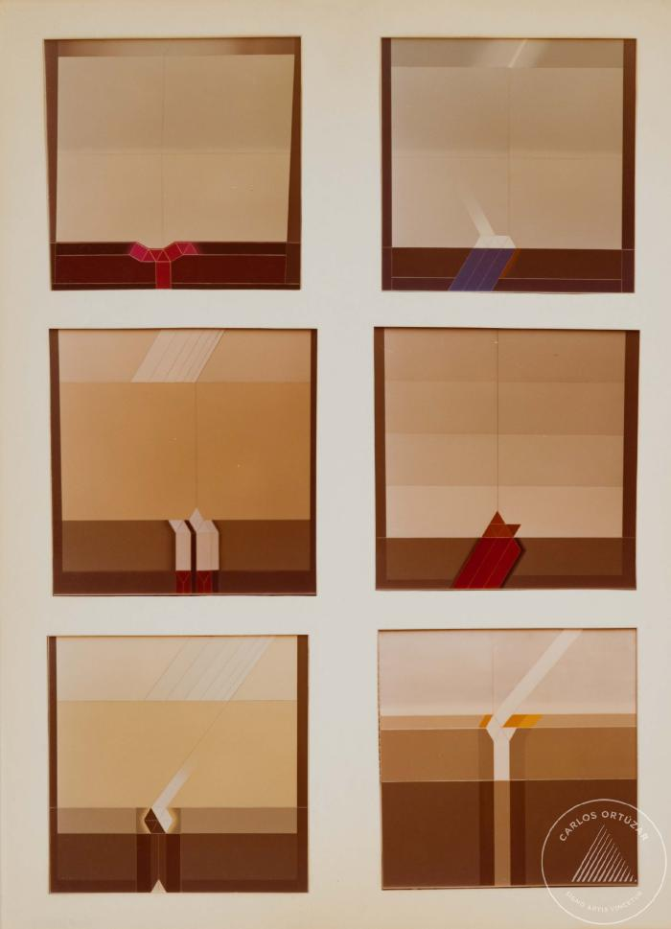
Vista frontal de obras pictóricas de la serie Space (6-10045)

Slide 46
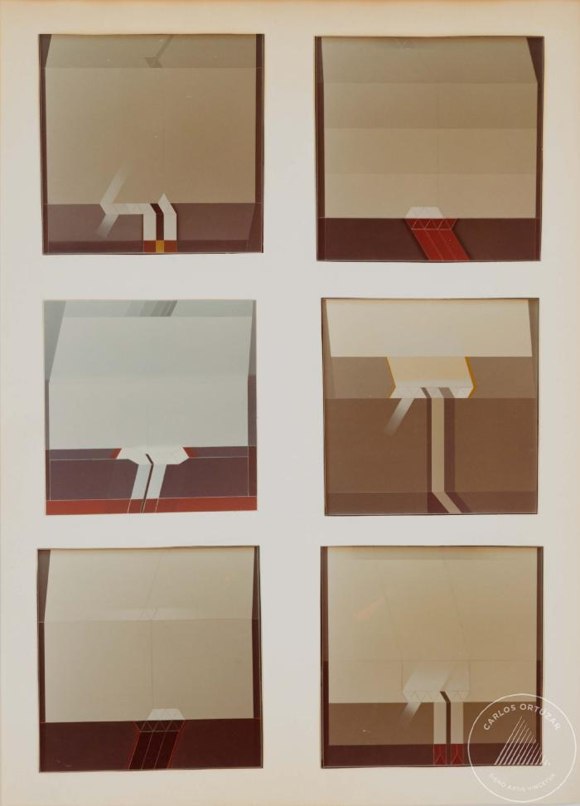
Vista frontal de obras pictóricas de la serie Space (6-10046)

